Slide 1
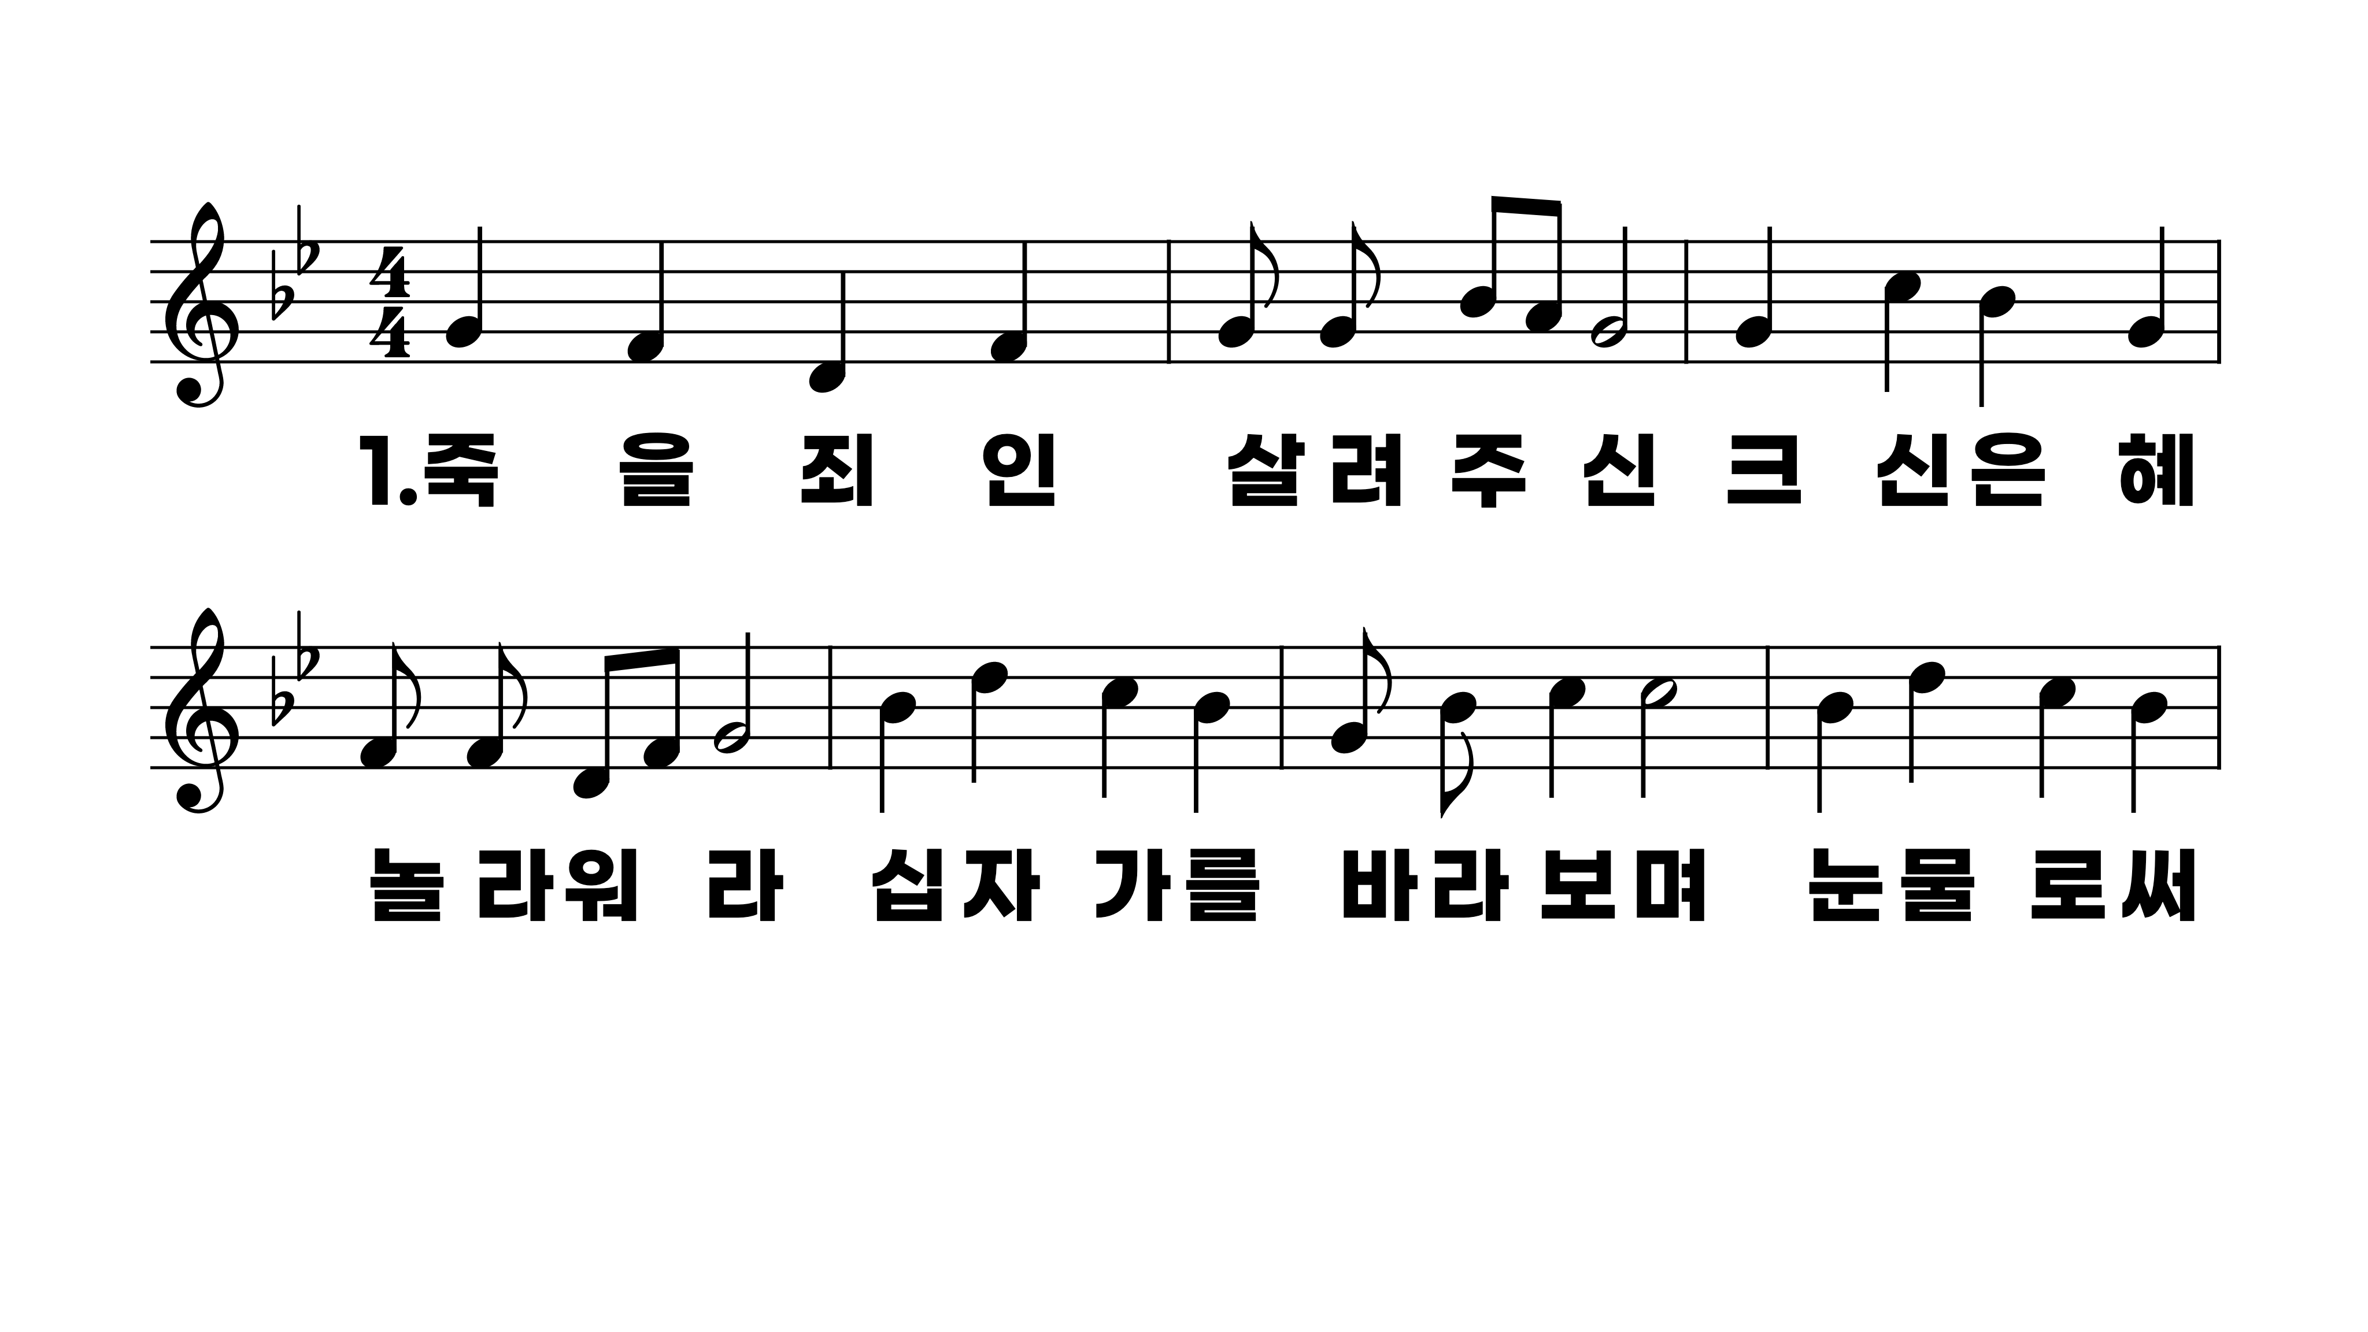
306장 죽을 죄인 살려주신
1.죽을죄인살
2.병든이몸고
3.이몸불러맡
4.하나님의자

Slide 2
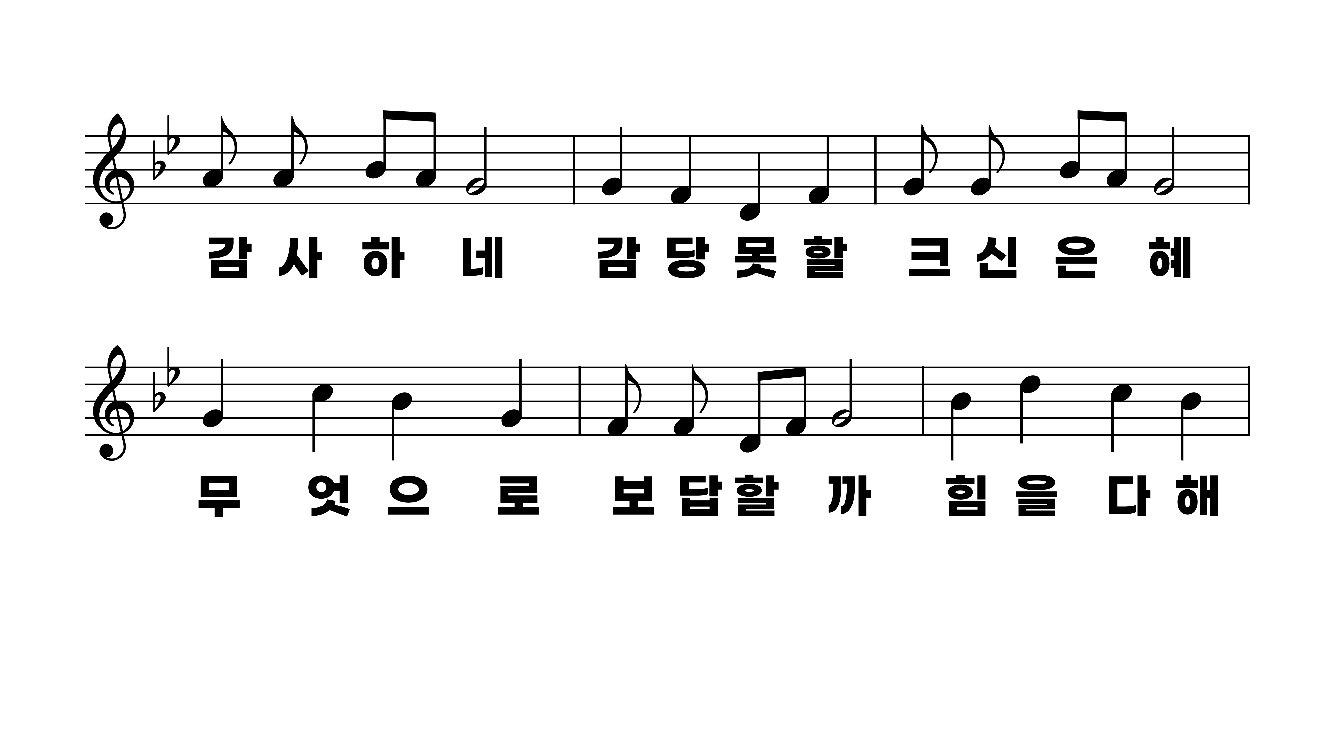
306장 죽을 죄인 살려주신
1.죽을죄인살
2.병든이몸고
3.이몸불러맡
4.하나님의자

Slide 3
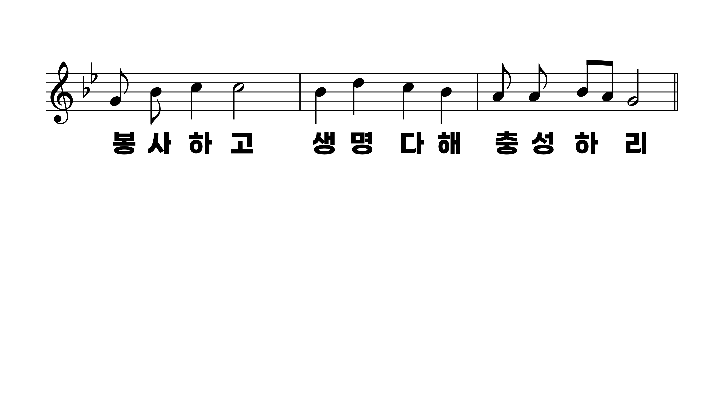
306장 죽을 죄인 살려주신
1.죽을죄인살
2.병든이몸고
3.이몸불러맡
4.하나님의자

Slide 4
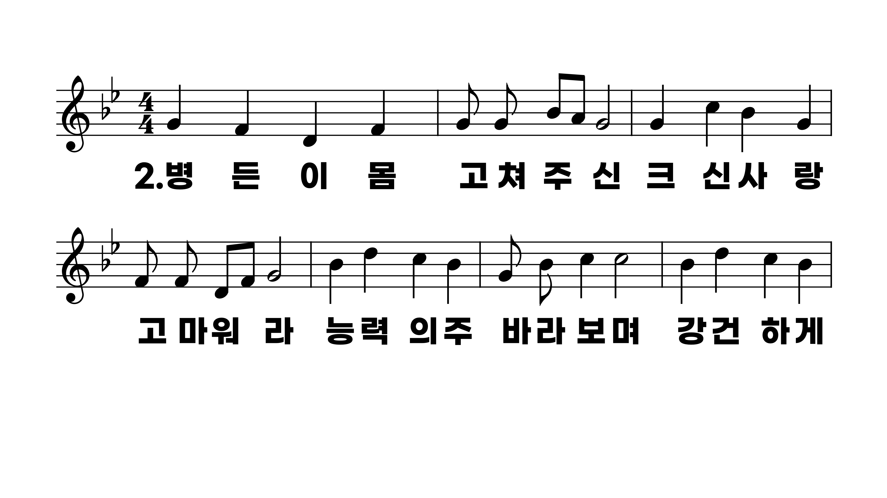
306장 죽을 죄인 살려주신
1.죽을죄인살
2.병든이몸고
3.이몸불러맡
4.하나님의자

Slide 5
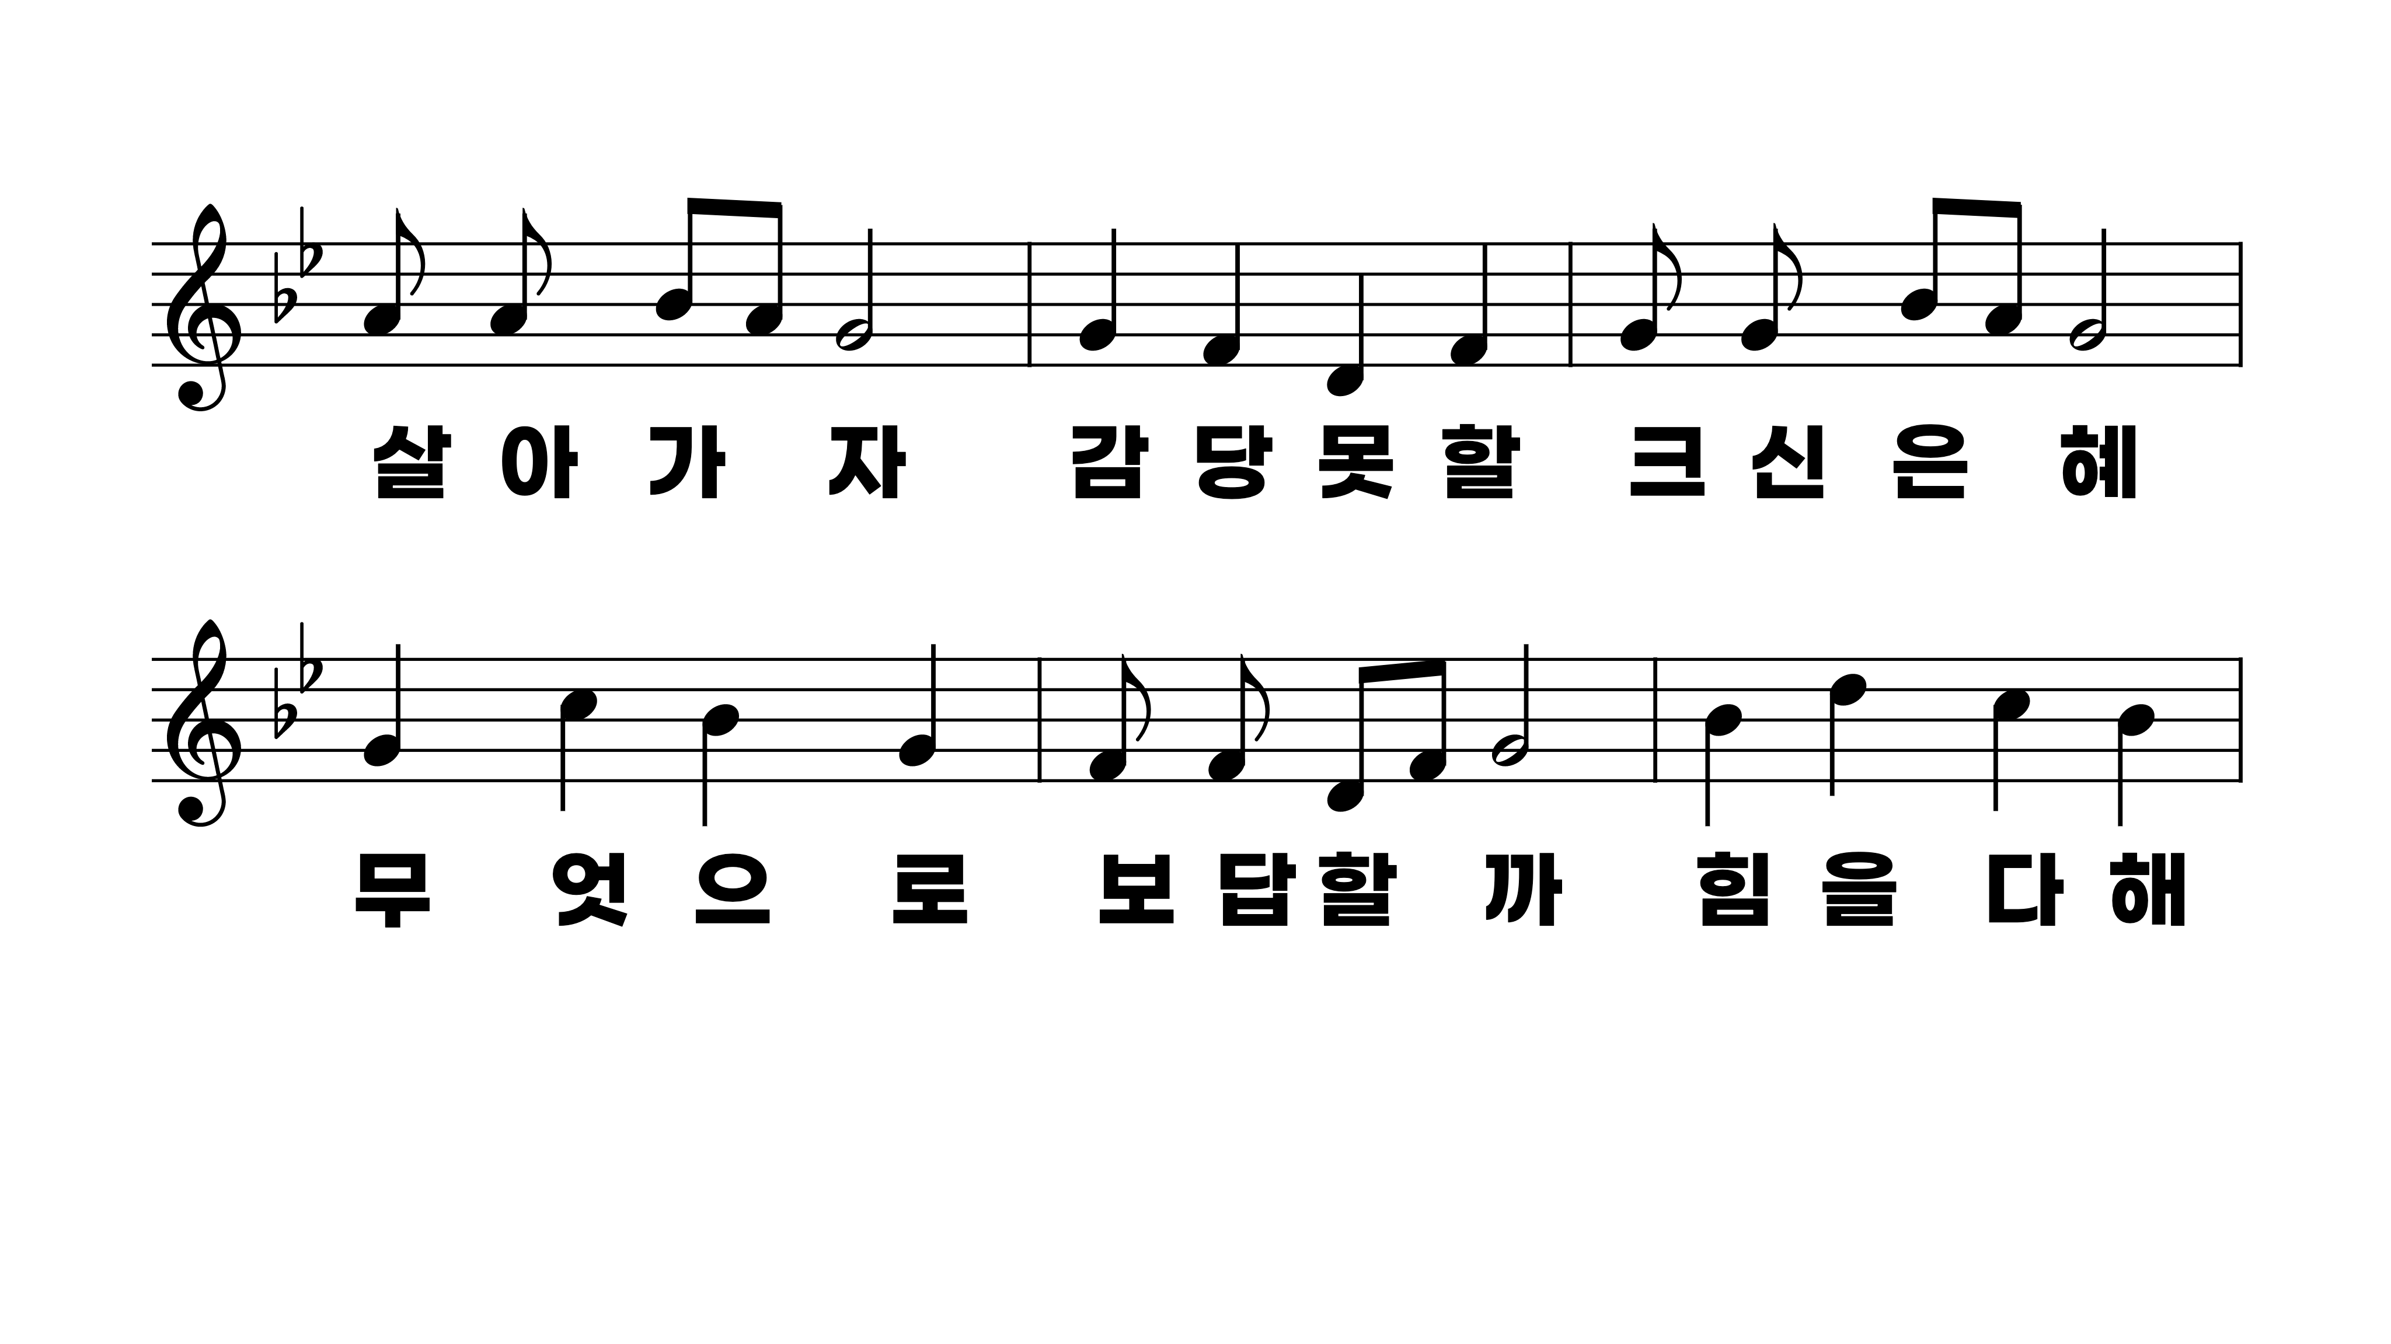
306장 죽을 죄인 살려주신
1.죽을죄인살
2.병든이몸고
3.이몸불러맡
4.하나님의자

Slide 6
306장 죽을 죄인 살려주신
1.죽을죄인살
2.병든이몸고
3.이몸불러맡
4.하나님의자

Slide 7
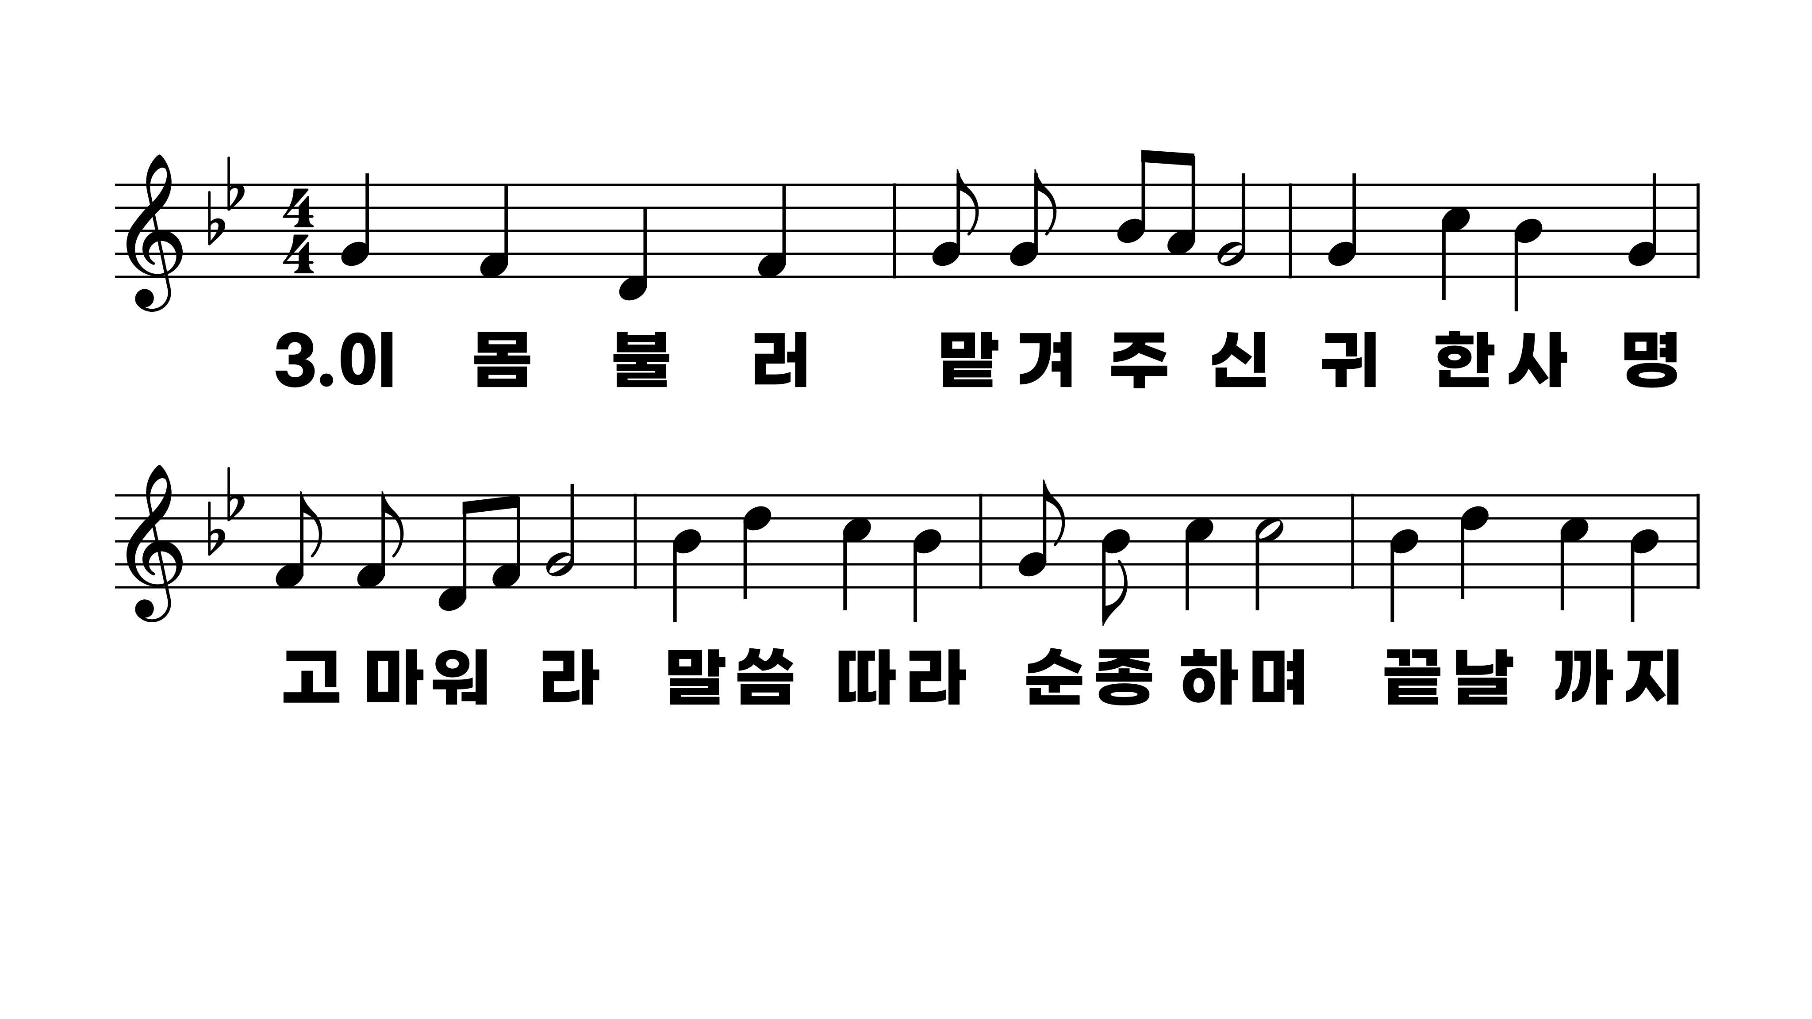
306장 죽을 죄인 살려주신
1.죽을죄인살
2.병든이몸고
3.이몸불러맡
4.하나님의자

Slide 8
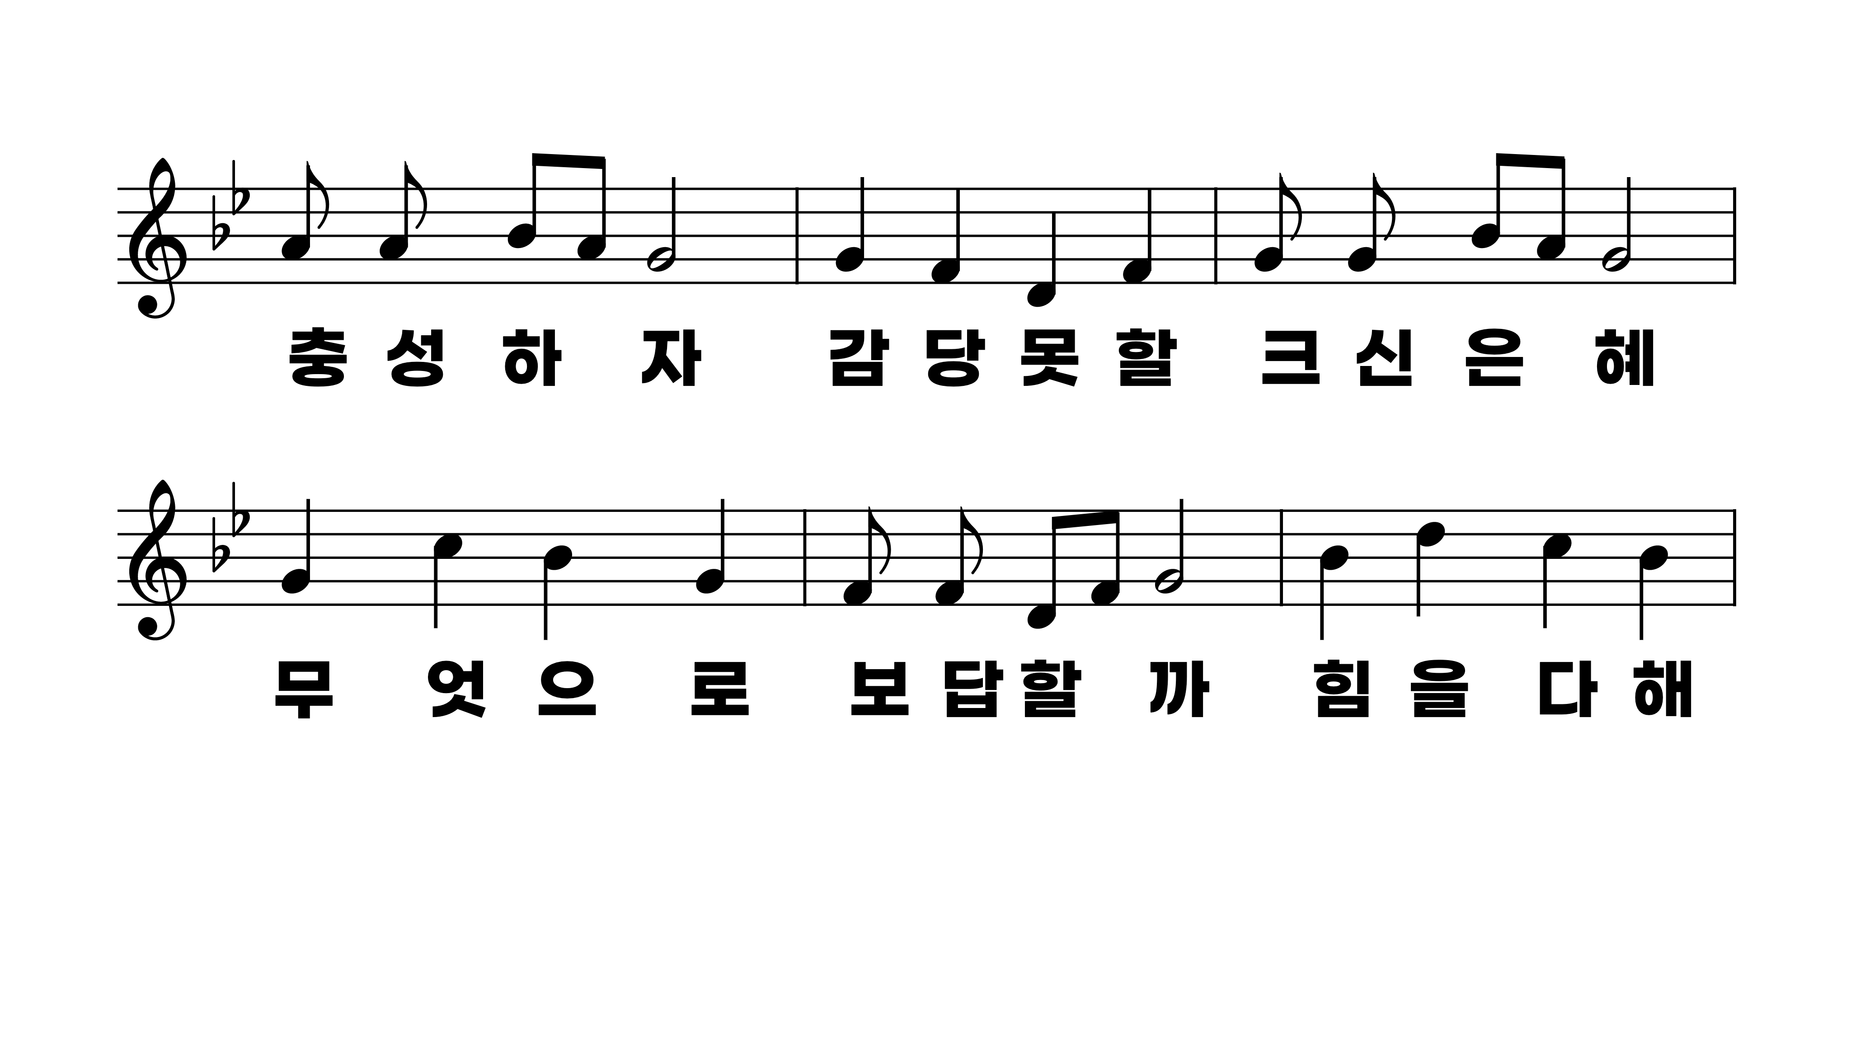
306장 죽을 죄인 살려주신
1.죽을죄인살
2.병든이몸고
3.이몸불러맡
4.하나님의자

Slide 9
306장 죽을 죄인 살려주신
1.죽을죄인살
2.병든이몸고
3.이몸불러맡
4.하나님의자

Slide 10
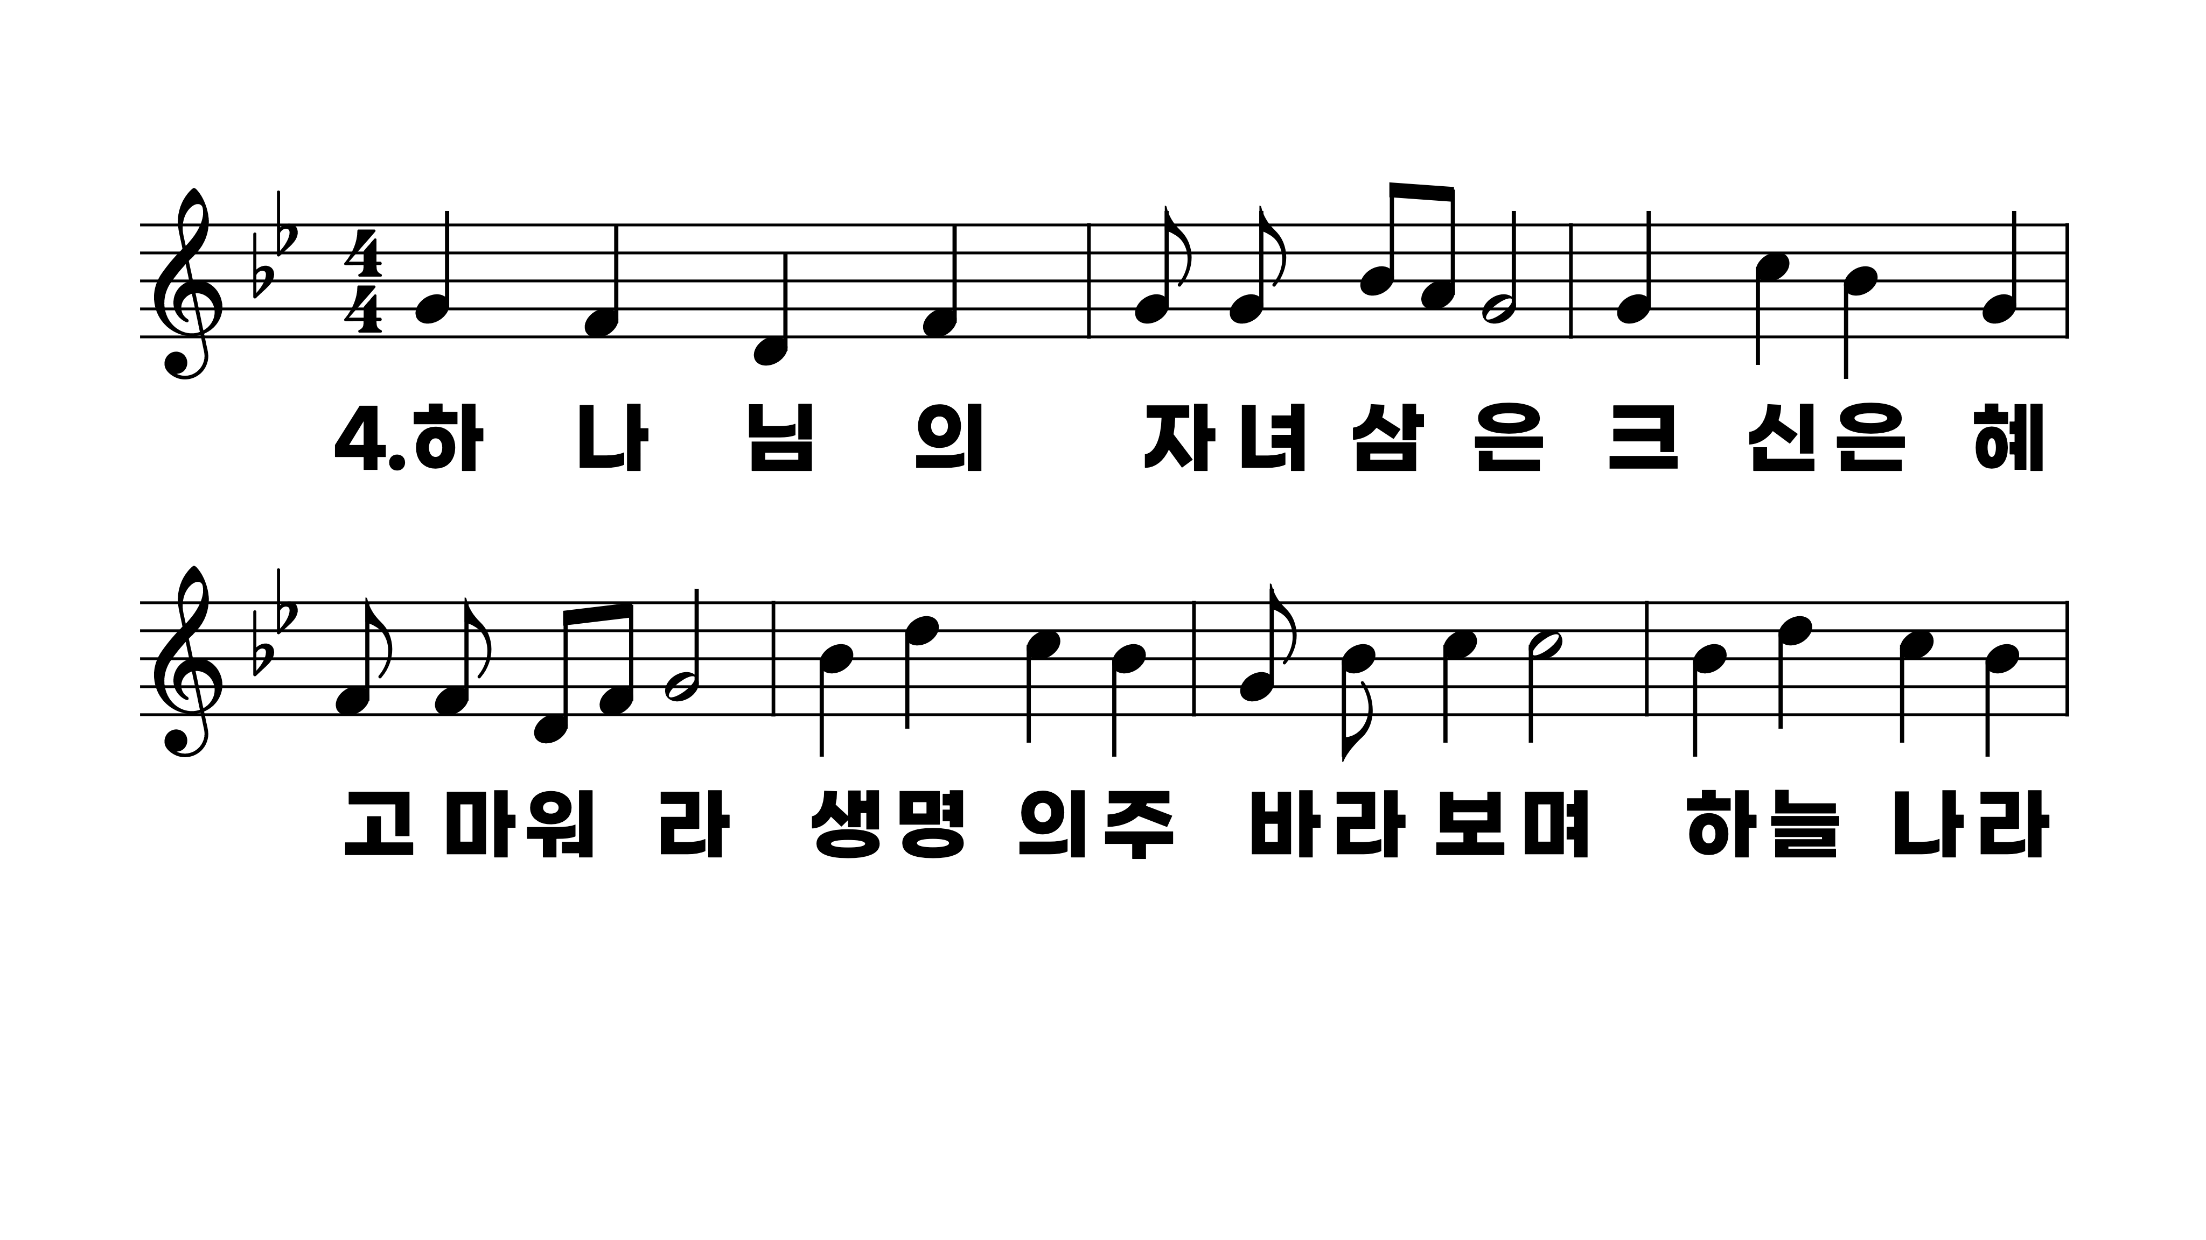
306장 죽을 죄인 살려주신
1.죽을죄인살
2.병든이몸고
3.이몸불러맡
4.하나님의자

Slide 11
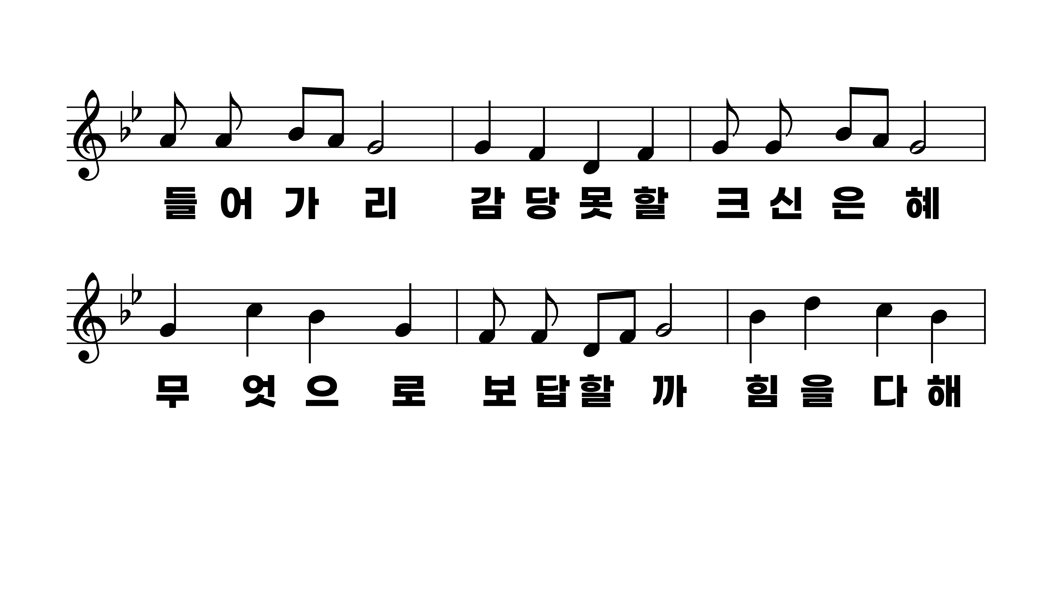
306장 죽을 죄인 살려주신
1.죽을죄인살
2.병든이몸고
3.이몸불러맡
4.하나님의자

Slide 12
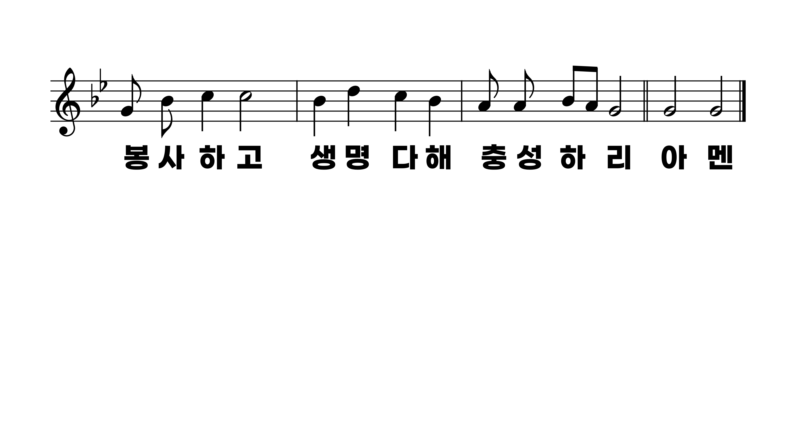
306장 죽을 죄인 살려주신
1.죽을죄인살
2.병든이몸고
3.이몸불러맡
4.하나님의자

